Slide 1

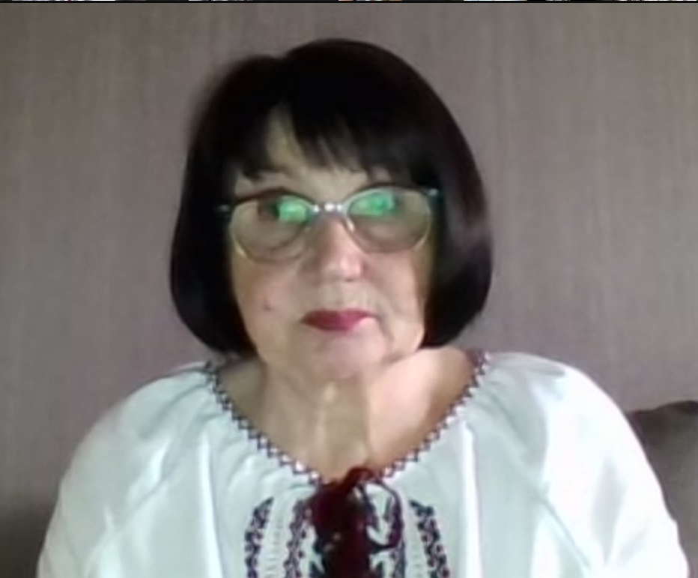
АКТИВІЗАЦІЯ ПІЗНАВАЛЬНО - РОЗУМОВОЇ ДІЯЛЬНОСТІ СТУДЕНТІВ НА ЗАНЯТТЯХ МАТЕМАТИКИ В СУЧАСНИХ УМОВАХ
Викладач-методист математики вищої категорії
Ситник Г.П.

Slide 2
Сучасна система освіти постійно оновлюється, зазнає змін. Важливим фактором, що визначає характер змін у системі освіти, є науково-технічний прогрес, який не мислиться без комп'ютерних технологій.
Сучасні заклади освіти продовжують створювати таку систему навчання, яка задовольняла б освітні потреби кожного здобувача освіти відповідно до його інтересів, нахилів і можливостей. Існують різні технології для досягнення цієї мети. Важливою проблемою сьогодні залишається питання урізноманітнення навчального процесу, активізації пізнавальної діяльності учнів, розширення сфери їх інтересів.

Slide 3
Найголовнішим завданням є створення умов для розвитку комплексу рис, які забезпечують інформаційно-комунікаційну компетентність та соціальну мобільність студентів, здатного орієнтуватися в інформаційному просторі, отримувати інформацію та оперувати нею відповідно до власних потреб і вимог сучасного високотехнічного суспільства.

Slide 4
Проблема активізації пізнавальної діяльності була, є і буде актуальною завжди. Від її розв’язання залежить ефективність навчальної діяльності, розвиток інтересу до навчання. Її особлива значущість полягає в тому, що пізнавальна діяльність направлена не лише на сприйняття учбового матеріалу, але і на формування відношення до самої пізнавальної діяльності.

Slide 5
Перед навчальними закладами постає першочергове завдання: виплекати таку особистість, навчити особистість жити – сформувати світогляд, виробити свою позицію в житті, ставлення себе до інших, діяти відповідно до поставленого перед собою завдання. Для нашого часу важливим є не лише зміст навчання, а й процес його передачі, результативність. Сьогодні освіта має вирішувати дві головні функції: готувати кадри для суспільства і людину до життя у ньому. Завдання учителя – організувати навчання так, щоб у ньому всі здобувачі освіти брали активну участь, отримували знання, самостійно й активно моделювали ситуації та розв’язували певні задачі.

Slide 6
Проблема, над якою я працюю, - активізація пізнавально - розумової діяльності студентів на заняттях математики в сучасних умовах. Й. – В. Гейне писав: «Кажуть, що посередині між двома протилежними думками лежить істина. В жодному разі! Між ними лежить проблема.» Отож, як викладати математику, щоб у молоді не втрачалась зацікавленість до предмета, щоб праця давала високий результат.

Slide 7
Для мене при відповіді на це запитання важливим є вибір і правильне поєднання різних методів навчання з метою активізації пізнавально- розумової діяльності студентів. А це вимагає від мене відповідних знань, умінь і педагогічної майстерності. Я переконана, що не існує універсального методу навчання, який гарантує успіх. Багато залежить від рівня розумової діяльності здобувачів освіти та їх базових знань, а також умінь і професіоналізму вчителя.

Slide 8
Ця діяльність має спрямовуватися вчителем, а тому він повинен формувати в них відповідну мо­тивацію. Якщо не робити цього, то стає цілком ре­альною небезпека, про яку говорив В.О.Сухомлинський: «Усі наші задуми, усі пошуки і побудови зво­дяться нанівець, якщо нема в учня бажання вчити­ся».

Slide 9
Основні напрямки активізації пізнавально-розумової діяльності:
Впровадження сучасних технологій:
  Інтерактивні дошки та планшети: Використання
  інтерактивних можливостей для представлення матеріалу та
  розв'язування задач.
  Онлайн-платформи та мобільні додатки: Використання
  освітніх ресурсів, які пропонують інтерактивні вправи та тести.
  Математичні симуляції та віртуальні лабораторії: Створення
  можливостей для експериментів та візуалізації математичних
  понять.

Slide 10
На уроках математики цілком доцільно є використання таких інформаційних технологій, як : Інтернет і його інструменти (електронна пошта, браузери, веб – сторінки, пошукові системи, форуми, аудіо та відео чати), засоби ІТ- телефонії, платформи для мережевих курсів, блоги, мікроблоги, сервіси для зберігання відео та презентацій, контактні сервіси.

Slide 11
Також на уроках математики можна використовувати такі засоби інформаційних технології, як: електронні бібліотеки, електронні версії підручників, довідкові матеріали, освітні матеріали ( дистанційні курси, проектні програми); пізнавальні матеріали.
Використання електронних версій видань буде доцільно при самостійному опрацюванні теоретичного матеріалу, при створенні презентацій за випереджальними завданнями викладача.

Slide 12
Довідкові матеріали ( веб- словники, енциклопедії, довідники) знадобляться при самостійному розв’язуванні студентами математичних задач. Дистанційні курси, проектні програми стануть у пригоді при поглибленому вивченні конкретних математичних тем при підготовці до участі у НМТ (ЗНО). Електронні версії пізнавальних журналів та газет знадобляться при підготовці творчих пошукових завдань, реалізації студентських проєктів, при опрацюванні тем, максимально пов’язаних з використанням математичних знань, вмінь і навичок у різних видах діяльності людини та в побуті

Slide 13
В умовах запровадження дистанційного навчання при викладанні математики використовувала можливості інформаційних технологій задля трансляції навчального матеріалу здобувачам освіти, організації взаємодії між ними у ході розв’язування математичних задач, здійснення обліку і контролю досягнення навчальних результатів. Для пояснення навчального матеріалу, розв’язування задач, проведення конференцій використовувала платформу ZOOM. Для контролю рівня засвоєння знань послуговувалася платформою Classrrom та Освітній проект «На Урок».

Slide 14
Для здійснення групового та індивідального консультування надавала можливість студентам здійснити вибір тих ресурсів на які вони мають технічний доступ і можливості. З цією метою використовувався viber, telegram, електронна пошта. Для організації спільної роботи здобувачів освтіи апробувались Google-форми. Для самостійного опрацювання була надана можливість ознайомитися із презентаціями, інструкціями та опорними конспектами розміщиними в telegram та хмарних сховищах даних, зокрема на Google- диску. Результати творчо- пошукової діяльності були презентовані та обговорені на платформі ZOOM

Slide 15
Об’єднавши технології «Пошук інформації» та «Робота в парах», залучаю студентів до інтерактивних дослідницьких проєктів, використовуючи середовище GeoGebra, під час вивчення побудови перерізів многогранників, тіл обертання, їх розгорток (аби краще запам’ятати матеріал про площі поверхонь та об’єми геометричних фігур). Особливо цікавими для дослідження здобувачам освіти можуть бути питання про порівняння об’ємів піраміди та призми і знаходження площі сфери та об’єму кулі. Застосування інтерактивних технологій під час вивчення теоретичного матеріалу під час дистанційної освіти, використовуючи онлайн-конференції, презентації, відео-уроки, форуми та чати, інтерактивні технології кооперативного навчання. - інтерактивні технології колективно-групового навчання. - інтерактивні технології ситуативного моделювання.

Slide 16
До їх розробки також входять такі діяльності із застосуванням інтерактивних засобів, як:
• Розроблення презентацій з використанням візуальних ефектів та анімацій для пояснення геометричних концепцій.
• Створення ігор, додатків або віртуальних завдань, які дозволяють. студентам вирішувати геометричні задачі.
• Використання віртуальних геометричних конструкторів для створення та дослідження фігур.

Slide 17

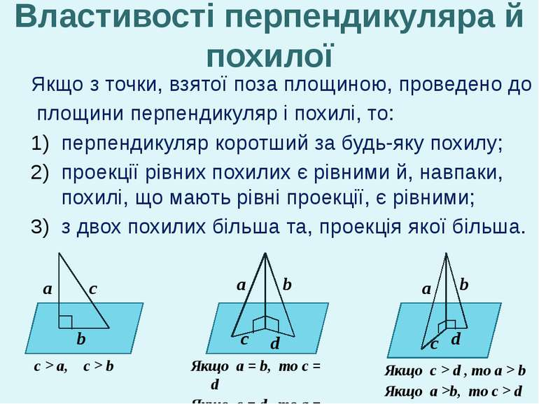
Теорема (властивості перпендикуляра й похилої )
Мал.7б
Якщо a=b, то c=d
Якщо c=d, то a=b
Мал.7а
Мал.7в

Slide 18
Створення електронних ресурсів, які містять відеоуроки, інтерактивні завдання та додаткові матеріали для самостійного вивчення.

Slide 19
Тема 9. Найбільше та найменше значення функції на проміжку. Застосування похідної до розв’язування прикладних задач.
І. Вивчення нового матеріалу.
Подивитися відео урок та записати в конспект «Найбільше та найменше значення функції. Знаходження за допомогою похідної.» за посиланням
https://www.youtube.com/watch?v=kUX465xZ5xg
2. Подивитися відео урок та записати в конспект «Знаходження найбільшого та найменшого значення величин за допомогою похідної»
за посиланням
https://www.youtube.com/watch?v=qpH_sSgFk5M
3.Опрацювати §18 та записати в конспект «Правило знаходження найбільшого і найменшого значення неперервної функції на проміжку»
ІІ. Завдання для самостійного опрацювання. Виконати завдання №667, 669, 673, 674

Slide 20
Використання інтерактивних методів навчання:
  Дискусії та дебати: Обговорення математичних задач та
  проблем, висловлювання різних точок зору.
Метод «Коло ідей» є одним з варіантів роботи в групах. Оскільки він використовується найчастіше для того, аби знайти розв’язок задачі, яка постала перед студентами, то за допомогою нього можна залучити всіх до обговорення теми. Дану техніку доцільно використовувати, коли всі підгрупи, на які буде поділена група, виконують одне й те завдання.

Slide 21
По черзі ставляться вчителем запитання до усіх груп, поки у них не закінчаться ідеї. Таким чином, кожна група або кожен студент мають можливість висловитись і не буде ситуації, коли якась одна група / один з групи , що виступає, представляє своє вирішення.
. Результати як індивідуальної, так і групової роботи також можна зобразити у чаті конференції, коли проводиться заняття, або ж за допомогою онлайн застосунку «Google Jamboard».
Така технологія вважається корисною для вирішення проблем з розв’язанням певної задачі або ж ще на початку її розв’язання, аби вирішити яким шляхом можна буде її розв’язати

Slide 22
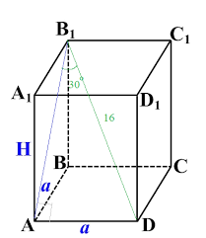
Як приклад, представляю фрагмент конспекту практичного заняття з геометрії на тему «Многогранники. Розв’язання задач»: Сторона основи правильної чотирикутної призми дорівнює a, а кут між діагоналлю призми та бічною гранню становить 30°. Знайдіть: 1) висоту призми; 2) кут між діагоналлю призми та площиною основи. Розв’язання Спершу виконуємо рисунок-ескіз,

Slide 23
Даю дітям хвилину на роздуми, потім записуємо ідеї у програмі
«Google Jamboard», при цьому демонструючи її на екрані . Клас
було поділено на дві групи, які представили свої ідеї щодо
способу розв’язання даної задачі. Далі, використовуючи
технологію «Мікрофон» (один з видів групової дискусії;
натискають «Підійняти руку» у розділі «Реакції» Zoom-
конференції), всі мали змогу висловитися та обґрунтувати
раціональність того чи іншого шляху розв’язання. Дійшовши
до висновку, що група 2 представила раціональніший спосіб
розв’язання, використовуючи доведення за теоремою про три
перпендикуляри (ТТП), то переходимо до етапу розв’язання
задачі.

Slide 24
1) Доведення. Оскільки 𝐴𝐵 ⊥ 𝐴𝐷, 𝐵𝐵1- перпендикуляр, то за ТТП: 𝐴𝐵1 ⊥ 𝐴𝐷. Тобто це означає, що 𝛥𝐷𝐴𝐵1 – прямокутний (∠𝐴 = 900 ). З 𝛥𝐷𝐴𝐵1(∠𝐴 = 900 ), використавши відношення tg ∠𝐴𝐵1𝐷 = 𝐴𝐷 𝐴𝐵1 , звідки 𝐴𝐵1 = 𝐴𝐷 tg 300 = 𝑎: 1 √3 = √3𝑎. З 𝛥𝐴𝐵𝐵1(∠𝐴 = 900 ) за теоремою Піфагора: 𝐴𝐵1 2 = 𝐴𝐵 2 + 𝐵𝐵1 2 , звідки 𝐵𝐵1 = √𝐴𝐵1 2 − 𝐴𝐵2; 𝐵𝐵1 = √(√3𝑎) 2 − 𝑎 2 = √2𝑎.

Slide 25
2) Задля знаходження кута між діагоналлю призми та площиною основи, використовуємо інтерактивну технологію «Незакінчені речення», включаючи студентів до повторення та актуалізації вивчених знань. Вона полягає в тому, що вчитель формулює речення, яке учасники завершують (у нашому випадку
«Щоб знайти кут між прямою та площиною, потрібно…»). Правильна відповідь: … знайти кут між прямою та її проєкцією на дану площину.
Звідси витікає вже наступне питання «Що є проекцією прямої на площину?», на яке можна дати відповідь, знову ж таки використавши метод «Мікрофон», або ж сформулювати це питання як незакінчене речення і використати вже вище розглянуту технологію ще раз.

Slide 26

Отже, для прямої 𝐷𝐵1 на площину (𝐴𝐵𝐶) нижньої основи прямої призми є її проекція – пряма 𝐷𝐵 і лінійний кут між ними є ∠(𝐷 $B_{1}$; (𝐴𝐵𝐶)) = ∠(𝐷$B_{1}$;𝐷𝐵) = ∠ $B_{1}$𝐷𝐵. Аби відшукати його градусну міру, знайдемо довжину відрізка 𝐷𝐵 і використаємо відношення тангенса цього кута: З 𝛥𝐷𝐴𝐵(∠𝐴 = 90$°$) – рівнобедрений, маємо, що 𝐷𝐵 = √2𝑎. З 𝛥𝐷𝐵$B_{1}$ (∠𝐵 = 90$°$): tg∠$B_{1}$𝐷𝐵 = $B_{1}$𝐵/𝐷𝐵 = √2𝑎 /√2𝑎 = 1, тому ∠ $B_{1}$𝐷𝐵 = 45$°$ . Відповідь. 1) √2𝑎; 2) 45$°$ .

Slide 27
Використання методу «Коло ідей» саме задля розв’язання геометричних задач, для яких нема однозначного ходу розв’язання, а ще треба обдумати який з багатьох варіантів буде більш раціональним.

Slide 28
Методи «Мікрофон» та «Незакінчені речення» використовую як на початку уроку, щоб активізувати знання, повторити вивчений матеріал, так і під час розв’язування вправ, щоб звертатися до вивчених раніше термінів прийомів, які не повторювались на початку заняття.

Slide 29
Наприклад. Метод «Мікрофон
Студент, який відповідає на питання передає право відповіді іншому студентові
Сформулюйте означення похідної функції в точці.
Яка функція називається диференційованою в точці?
Як називається операція знаходження похідної?
4. Чому дорівнює похідна степеня з натуральним показником?
5 Чому дорівнює похідна лінійної функції (ax+b)?
6..Який геометричний зміст похідної?
7.Який фізичний зміст похідної?
8.Який зв’язок існує між законом руху та швидкістю?
9.Який алгоритм (схема) знаходження найбільшого і найменшого значення для функції у=f(x), диференційованої на проміжку [a;b]

Slide 30

Закінчіть речення письмово
1.Критичними точками функції називають внутрішні точки області визначення функції, у яких її…
2. Щоб знайти критичні точки функції потрібно:
знайти ….
отриману похідну…
. Якщо функція f(х) зростає на деякому проміжку, то її похідна …
4.Якщо функція f(х) спадає на деякому проміжку, то її похідна
3.Точки екстремуму функції - це точки …
4.Точками екстремуму функції можуть бути тільки …
5. Якщо неперервна функція у = f(x) має похідну, яка в точці $х_{0}$ змінює знак з «+» на «– », то точка x₀ –…
6.Якщо неперервна функція у = f(x) має похідну, яка в точці x₀ змінює знак з «– » на «+», то точка x₀ – …
7. Значень максимумів ( мінімумів) на деякому проміжку функція може мати
10 Найбільше ( найменше) значення на деякому проміжку функція може мати
Взаємоперевірка за готовими слайдами.

Slide 31
  Дидактичні ігри та вікторини:
  Залучення елементів гри для закріплення знань та розвитку логічного мислення.
У своїй роботі, використовую метод пізнавальної гри,
ділової гри , оскільки вважаю, що елемент
зацікавленості полегшує навчання.
Гра в навчальному процесі створює мотивацію, близьку
до природної, збуджує інтерес, підвищує рівень
навчальної праці, розвиває комунікативні навички.
Порівнюючи з іншими формами навчання, перевага гри
полягає в тому, що вона дає можливість досягати своєї
мети непомітно для учасника.

Slide 32
Заняття – ділова гра «Вимірювання кутів у просторі»
Група поділена на дві команди та два експерти
Команди мають капітана, емблему, назву. Кожна команда готує презентацію «Застосування вимірювання кутів у просторі» та цікаву задачу практичного змісту для іншої команди. В кінці заняття капітани оцінюють роботу членів своєї команди (участь у підготовці:назва, емблема, гасло (девіз) презентації, задача; активність, відповіді, підтримка)

Slide 33
Перший тур
За кожну правильну відповідь 1 бал
Конкурс-розминка
«Мозковий штурм» (усне розв`язування задач кожною командою за готовими малюнками.)
Другий тур
«Дивись не помились»
Команди отримують деференційовані завдання (по одній задачі)
Третій тур:
«Конкурс капітанів» (завдання на дошці) А в цей час команди презентують проекти. Та цікаві задачі
Четвертий тур.
«Шість кроків до успіху»
«Хто швидше» (робота в групах, ключове слово «успіх» розв’язують тести)
П’ятий тур
Підбиття підсумків

Slide 34
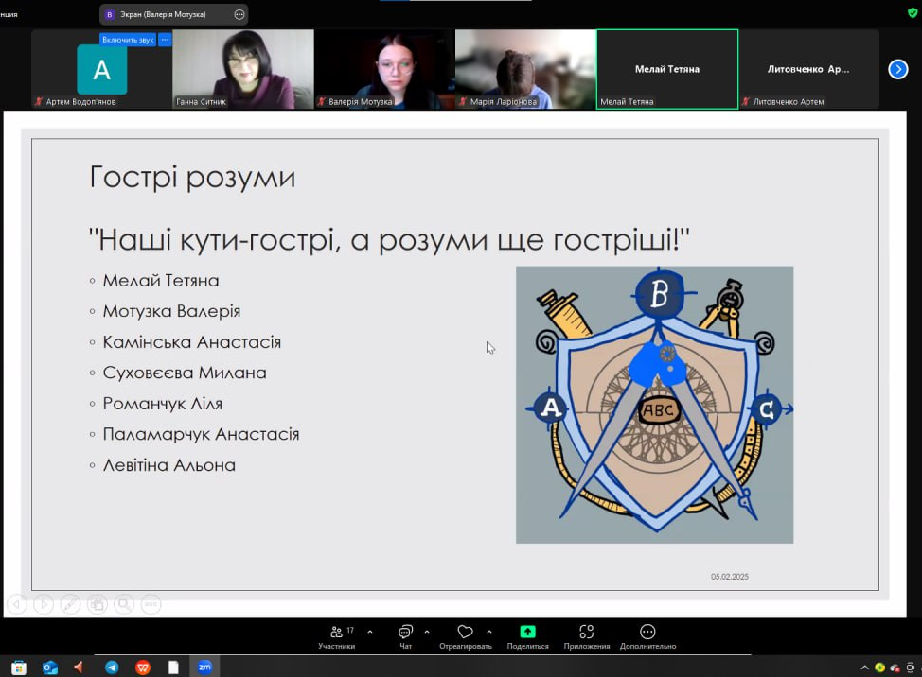
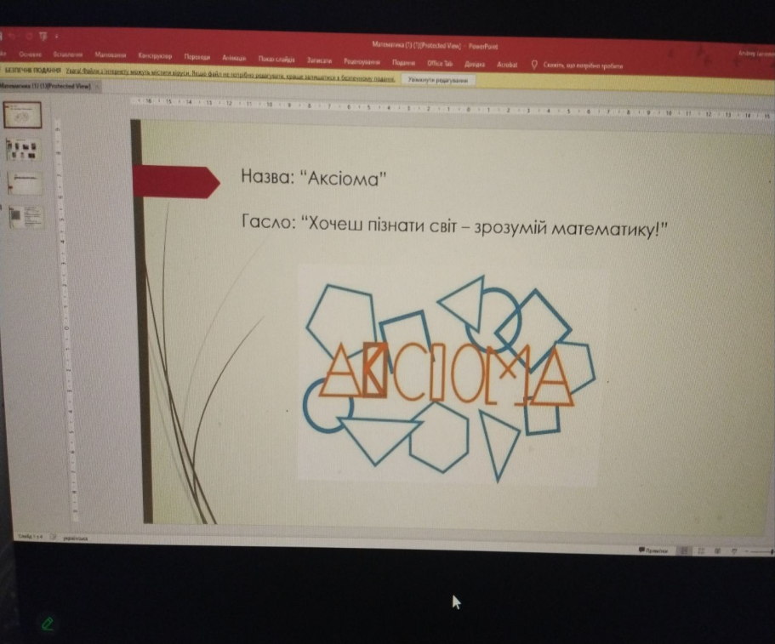
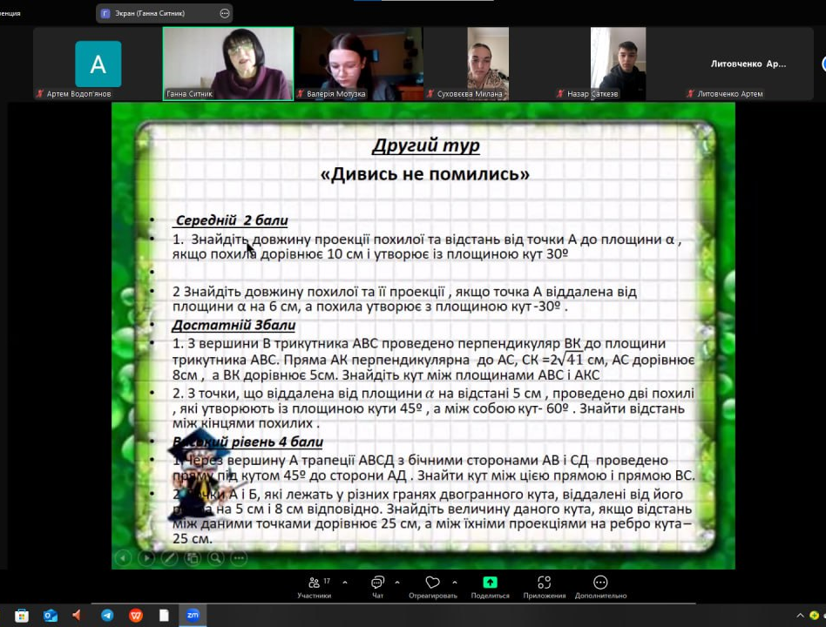
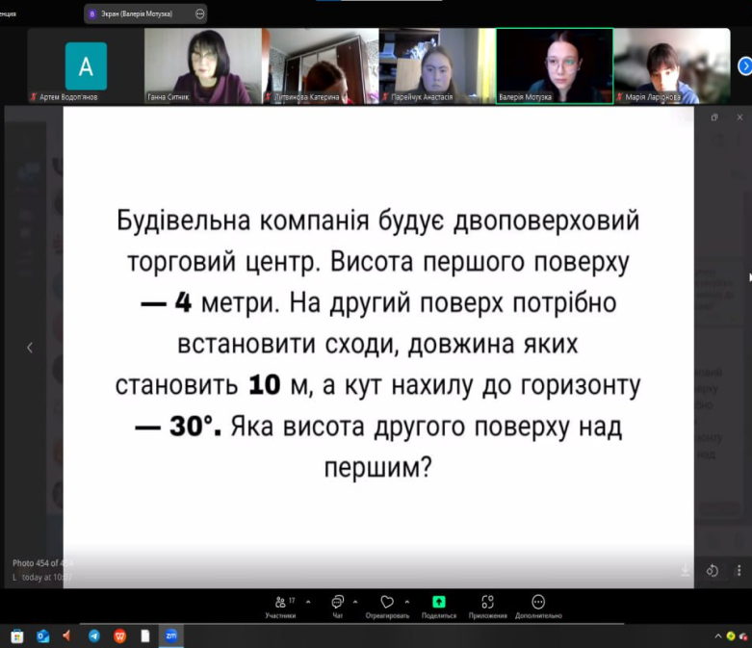
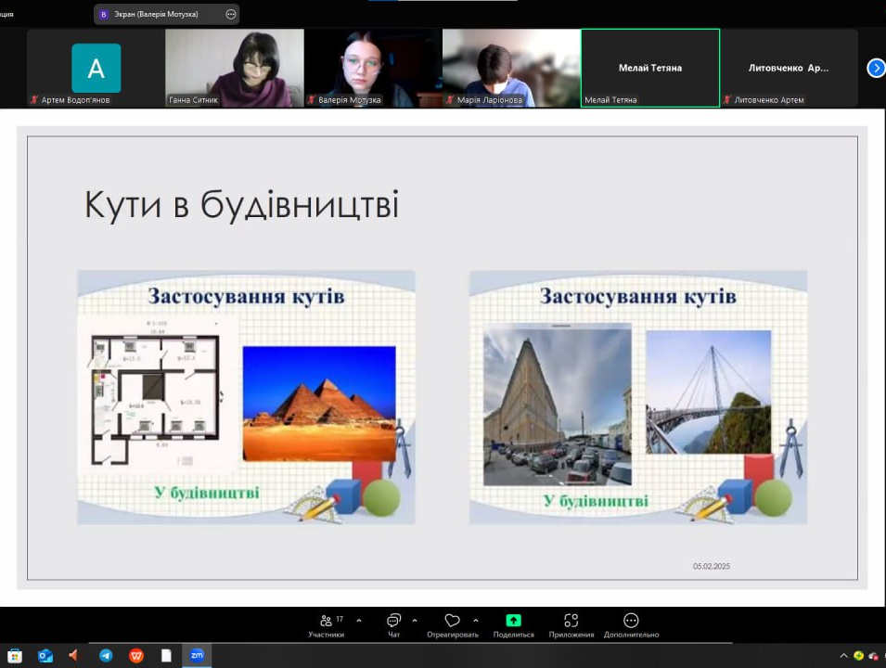

Slide 35
Робота в групах та проєкти: Спільне розв'язання задач, дослідження
математичних тем, створення презентацій та інших проєктів.
Так при вивченні теми «Похідна та її застосування» було запропоновано
підготувати проект «Похідна. Значення похідної в житті людини».За
результатами дослідження була проведена конференція «Значення похідної в
житті людини»
План конференції
Вступ
Історія розвитку
Вклад українських математиків в диференціальне числення.
Похідна в медицині.
Похідна в фізиці
Похідна в телебаченні.
Похідна в біології та хімії
Похідна в спорті
Похідна в економіці.
Підсумок

Slide 36
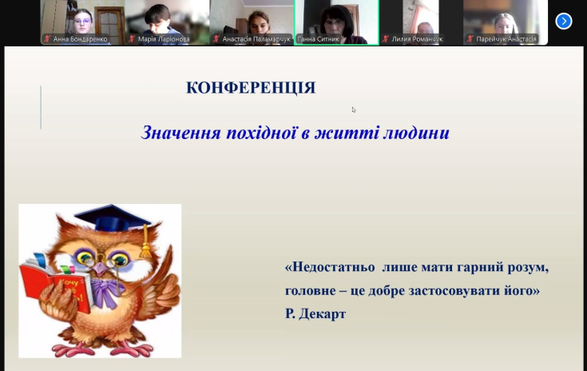
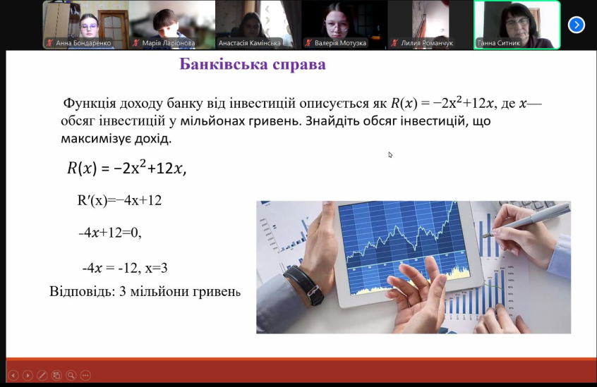
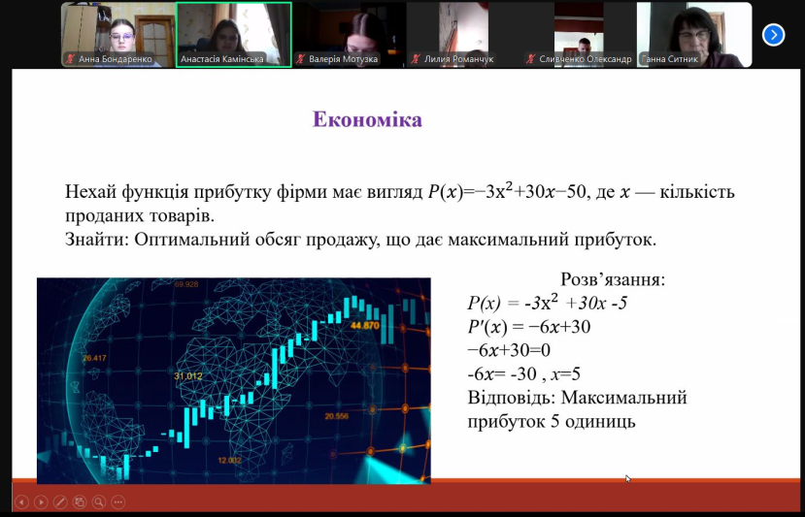
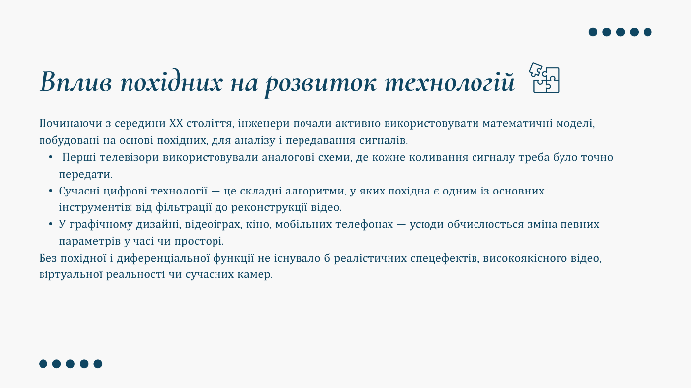

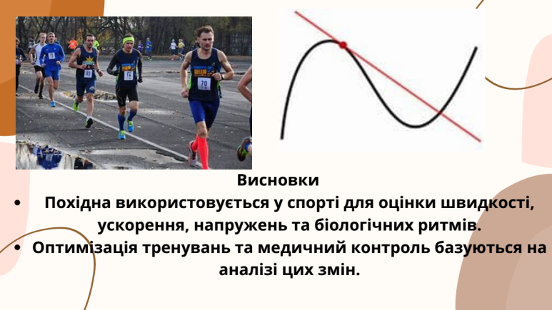

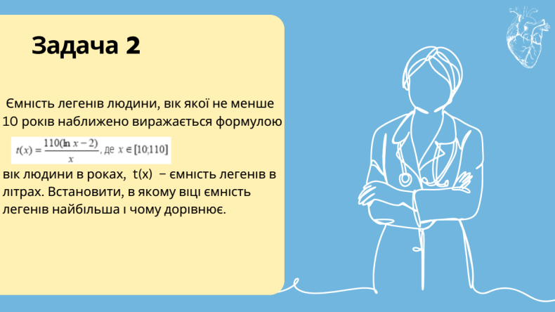
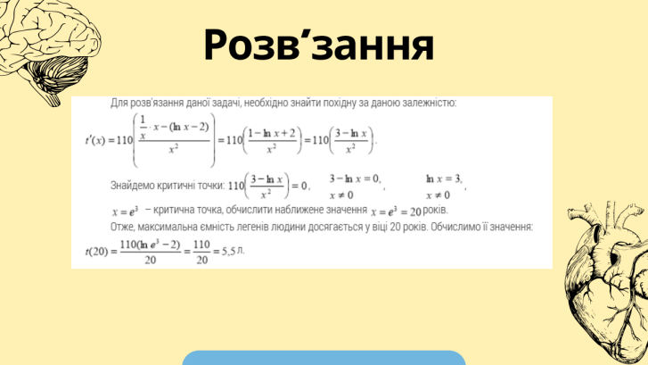

Slide 37
Створення проблемних ситуацій:
  Формулювання задач з життєвим контекстом: Показ практичного застосування математики у повсякденному житті.
Прикладні задачі допомагають зрозуміти, що, вивчаючи цей курс, вони пізнають реальний світ, а розв’язуючи прикладні задачі, вчаться правильно і раціонально розв’язувати проблеми, які виникають у житті.

Slide 38
Фрагмент розробки заняття «Похідна. Розв’язування
задач прикладного змісту»
Диференціювання є важливим інструментом в математиці, фізиці, економіці та інших науках. Воно дозволяє аналізувати зміну величин, моделювати складні процеси та розв'язувати різні задачі.

Slide 39
Задача 1.Організація отримала замовлення: розрахувати розміри відкритого басейну об’ємом 108 м³, що має квадратне дно і вертикальні стіни. На облицювання стін і дна басейну має бути витрачено мінімальну кількість матеріалу.
Задача 2. Необхідно дротяною сіткою довжиною 200 м загородити прямокутний загін, що однією стороною межує з річкою. Якими мають бути розміри прямокутника, щоб його площа була найбільшою.
Задача 3. Сигнальна ракета летить вертикально вгору так, що її рух описується законом s(t)= 98t- 4,9t² (t – у секундах, s – у метрах). Знайдіть:
а) швидкість ракети через 5 с руху;
б) на яку максимальну висоту долетить ракета

Slide 40
В своїй практиці використовую метод проектів. Головна мета цього методу – зацікавити студентів здобувати знання, що можуть і повинні знадобитися у житті. Орієнтований цей метод на самостійну діяльність, формує вміння самостійно обирати різні рішення, шляхи отримання інформації, генерувати ідеї, гіпотези, прогнозувати їх розв’язання.
При вивченні теми «Об’єми геометричних тіл» студенти
отримали творче завдання: скласти, підібрати і розв’язати
задачі на знаходження об’ємів та площ геометричних тіл, які використовуються на практиці.

Slide 41
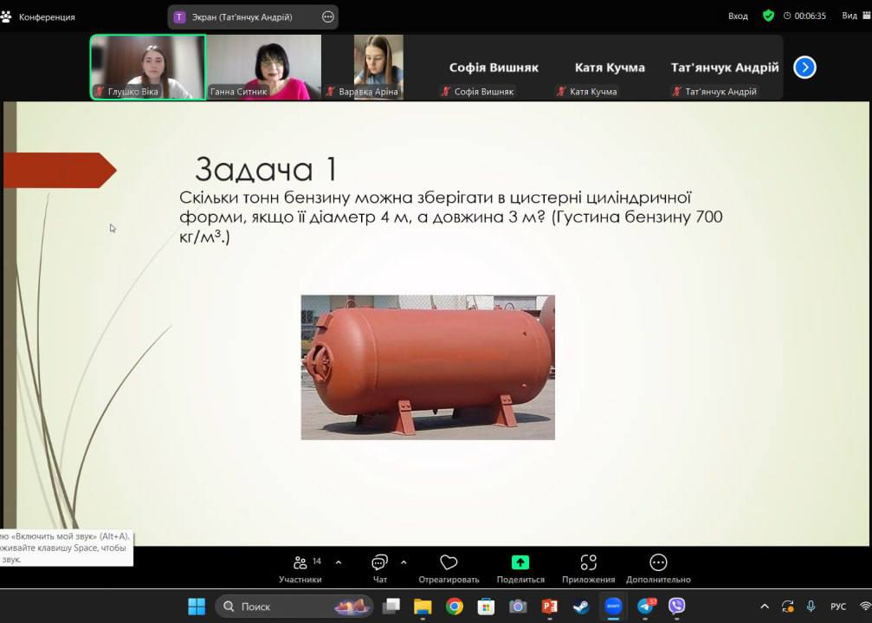
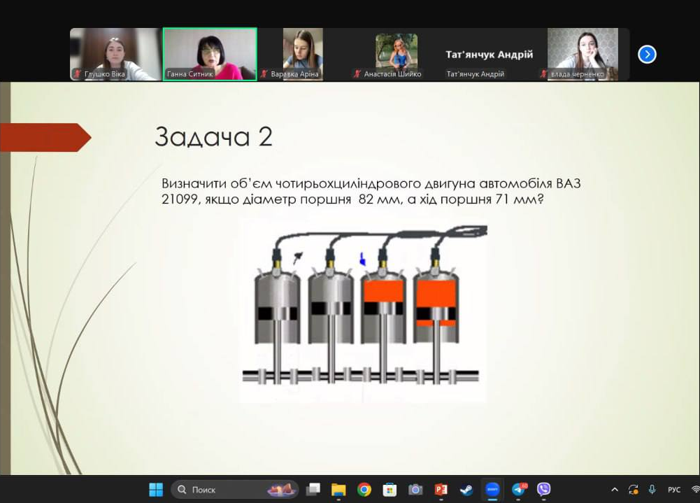
Задача1 (Бик 1., 2Бф)
Причеп грузової машини що має форму прямокутного
паралелепіпеда заповнено піском. Довжина причепу 4м,ширина
3м,висота 3м. Знайдіть масу піску в причепі якщо маса 1м³ піску
дорівнює – 1000 кг.

Slide 42
  Розв'язування нестандартних задач:
  Залучення студентів до пошуку оригінальних рішень.
Постановка запитань, що стимулюють мислення:
Спонукання у до аналізу, порівняння та узагальнення
Розвиток самостійності та пізнавального інтересу:
  Створення ситуацій успіху:
  Позитивне підкріплення досягнень учнів.

Slide 43
Для активізації пізнавальної діяльності використовую самостійну роботу студентів.
Самостійне виконання завдання – найнадійніший показник якості знань, умінь і навичок здобувачів освіти. Організація самостійної роботи найважчий етап уроку. На цьому етапі використовую підготовчі вправи, картки з диференційованими завданнями, картки – інструкції, картки- підказки, розв’язки вправ за алгоритмом, роботу з підручником, продумую послідовність завдань, варіантність, їх коментування, наочність. Самостійна робота дозволяє формувати практичні і трудові уміння, навички самоосвіти. Розвиває пізнавальний інтерес, активність, мислення, волю. Спонукає до продуктивного мислення, застосування набутих знань і умінь, вияву ініціативи, змагання.

Slide 44
Щоб зробити процес навчання ще більш ефективним, використовую метод стимулювання учіння – це метод, при допомозі якого в студентів формуються певні стимули пізнання.
Перш за все звертаю увагу на поточні оцінки для їх стимулювання. Студент
повинен вчитись переможно. Починаю з легших завдань і ускладнюю матеріал поступово, щоб кількість хороших оцінок не зменшувалась. Це є одним із видів заохочення навчальної діяльності школяра. Інші види заохочень – похвала учня перед класом, перед батьками, довірлива бесіда з учнями тощо.
Також до прийомів стимулювання відношу:
✓ стимулювання учнів до доповнення й аналізу відповідей товаришів;
✓ стимулювання до рецензування – знаходження й відзначення позитивних моментів в попередньому висловлюванні, показ варіантів удосконалення у висловлюваннях товаришів;
✓ підтримання прагнення студента пропонувати свій спосіб роботи, аналіз в процесі уроку різних способів, що пропонують одногрупники, звертання уваги на найраціональніші, відзначення і підтримка оригінальних.

Slide 45
Питання активізації пізнавальної діяльності здобувачів освіти відносять до числа найбільш актуальних проблем сучасної педагогічної науки і практики. Реалізація принципу активності в навчанні має певне значення, оскільки від якості навчання, як діяльності залежить результат навчання, розвитку та виховання підростаючого покоління. Ключовою проблемою у вирішенні завдання підвищення ефективності та якості навчального процесу є їх активізація навчання.

Slide 46
ДЯКУЮ ЗА УВАГУ.

